Slide 1
Применение метода наименьших квадратов для нахождения уравнения кривой разгона технологического процесса
Первое высшее техническое учебное заведение России
Санкт-Петербургский горный университет императрицы Екатерины II
Выполнил: ст. гр. АПГ-22 Скрябнев А.В.
САНКТ - ПЕТЕРБУРГ
2024 г

Slide 2
ВВЕДЕНИЕ
Цель
Применение метода наименьших для нахождения уравнения кривой разгона технологического процесса, а также оценка адекватности полученной математической модели
Задачи
Изучить необходимый теоретический материал;
Нахождение математической модели, путем метода наименьших квадратов;
Оценка качества математической модели;

Slide 3
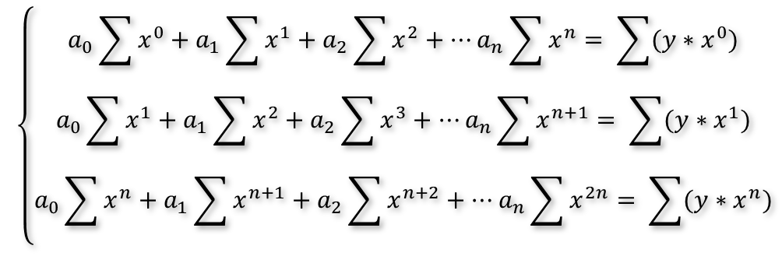

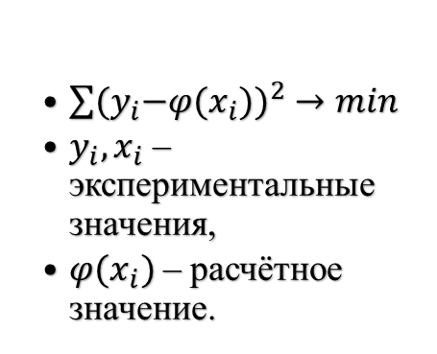

Метод наименьших квадратов
$$\left\{\begin{aligned}a_{0}\sum{x^{0}}+a_{1}\sum{x^{1}}+a_{2}\sum{x^{2}}+…a_{n}\sum{x^{n}}= \sum{(y∗x^{0})} \\ a_{0}\sum{x^{1}}+a_{1}\sum{x^{2}}+a_{2}\sum{x^{3}}+…a_{n}\sum{x^{n+1}}= \sum{(y∗x^{1})} \\ a_{0}\sum{x^{n}}+a_{1}\sum{x^{n+1}}+a_{2}\sum{x^{n+2}}+…a_{n}\sum{x^{2n}}= \sum{(y∗x^{n})}\end{aligned}\right.$$
$$φ(x)= a_{0}+a_{1}x^{1}+a_{2}x^{2}+…+a_{n}x^{n}$$
Ряд Тейлора
Система нормальных уравнений
Пример для линейной аппроксимации
$$y=a_{0}+a_{1}x;$$
$$\left\{\begin{aligned}a_{0}\sum{x^{0}}+a_{1}\sum{x^{1}}= \sum{\left(yx^{0}\right)}; \\ a_{0}\sum{x^{1}}+a_{1}\sum{x^{2}}= \sum{\left(yx^{1}\right)};\end{aligned}\right.$$
$\sum{{{(y}_{i}−φ(x_{i}))}^{2}}→min$
$y_{i}, x_{i}$ – экспериментальные значения,
$φ(x_{i})$ – расчётное значение.
Итог

Slide 4
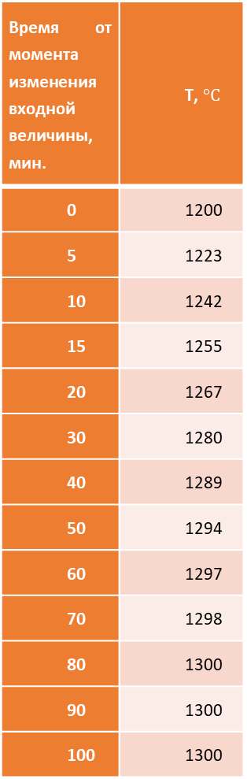
Исходные данные
Таблица 1 – Исходные данные
Время от момента изменения входной величины, мин. | Т, $°С$
0 | 1200
5 | 1223
10 | 1242
15 | 1255
20 | 1267
30 | 1280
40 | 1289
50 | 1294
60 | 1297
70 | 1298
80 | 1300
90 | 1300
100 | 1300
Экспериментально было установлено, что при увеличении расхода газа, поступающего в горелки печи обжига керамических изделий путем внезапного изменения положения регулирующего органа (входной величины) на 20%, температура внутри печи (выходная величина) изменялась по времени согласно данным, приведенным в таблице 1.
Результатом эксперимента, представленные в виде таблицы, аппроксимировать линейной и ещё двумя подходящими по виду зависимостями.
Для каждой зависимости вычислить коэффициент детерминации.
Нанести на график аппроксимирующую функцию и экспериментальные данные (отдельно для каждой функции)
Сделать вывод, какая из полученных функций наилучшим образом аппроксимируется результаты эксперимента.

Slide 5
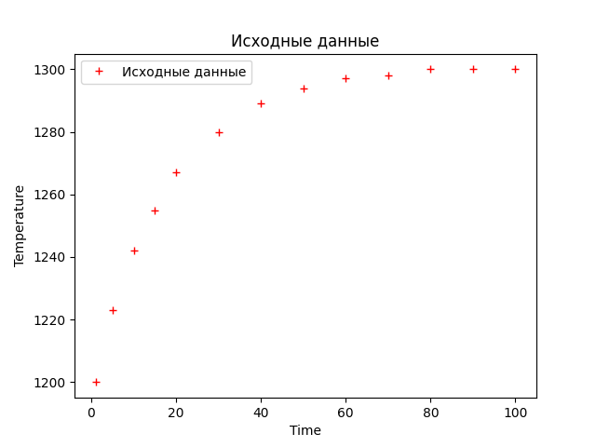
Исходная зависимость

Slide 6



Реализация в Python
Нахождение функции полинома ( степени 1 )
Вывод
Логарифмической аппроксимации

Slide 7
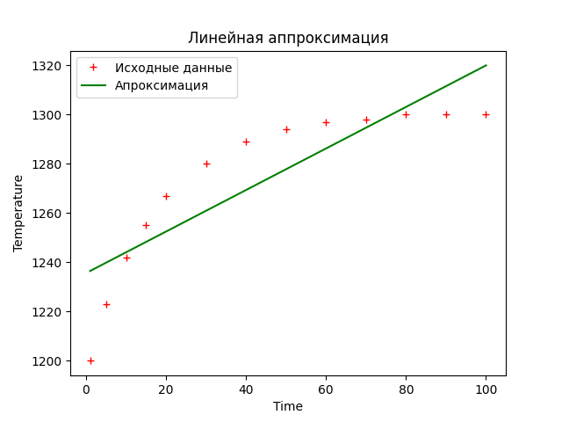
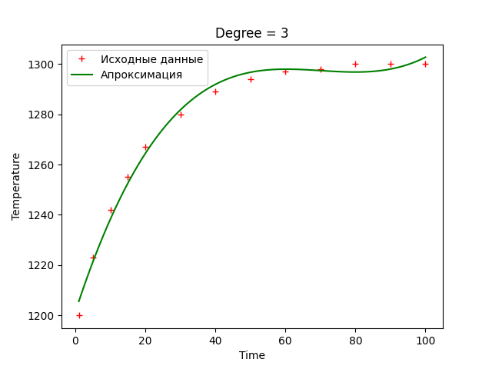
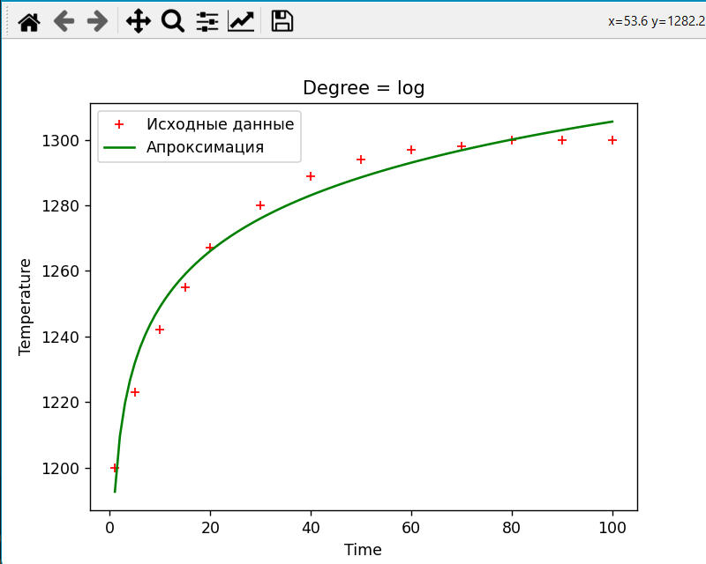
Математические модели

Slide 8
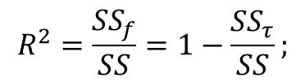
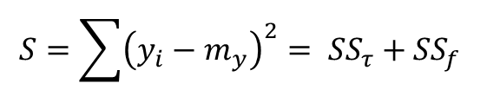
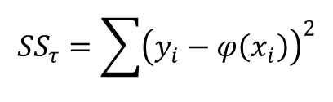
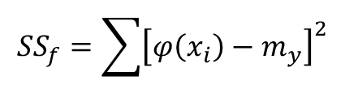
Оценка адекватности регрессионных моделей
Сумма квадратов регрессии
Коэффициент Детерминации
$${SS}_{f}=\sum{{\left[φ\left(x_{i}\right)−m_{y}\right]}^{2}}$$
$$R^{2}=\frac{{SS}_{f}}{SS}=1−\frac{{SS}_{τ}}{SS};$$
Сумма квадратов остатков
$${SS}_{τ}=\sum{{\left(y_{i}−φ\left(x_{i}\right)\right)}^{2}}$$
Общая сумма квадратов
$$S=\sum{{\left(y_{i}−m_{y}\right)}^{2}}= {SS}_{τ}+{SS}_{f}$$

Slide 9
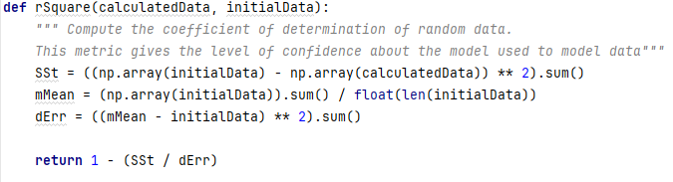
Реализация в Python
Функция расчёта коэффициента Детерминации

Slide 10
Математические модели

